Slide 1


第三章 預防家庭暴力
每個人都有免於受暴的權力，沒有人可以恣意對他人施暴！
家庭暴力並不是家務事，而是一種犯罪行為！

Slide 2
第三章 預防家庭暴力
三、認識家庭暴力-1
◎當家庭的衝突伴隨著家庭成員間嚴重的暴力行為，就是所謂「家庭暴力」。
★有血緣關係的親屬間、男女朋友、同居人之間等的虐待和暴力行為，亦屬家庭暴力的範圍。
◎通常遭受身體、精神的創傷!

Slide 3
第三章 預防家庭暴力
★身體上的侵害：虐待、遺棄、性侵害、妨害自由等，造成被害人身體的傷害。
★精神上的侵害：言詞虐待（如謾罵、侮辱、威脅等）、心理虐待（如竊聽、跟蹤、監視）、性虐待（如逼迫觀看色情影片），造成被害人精神痛苦。
◎但若是父母對孩子適度的管教而施予適度處罰時，並不算是家庭暴力。

Slide 4
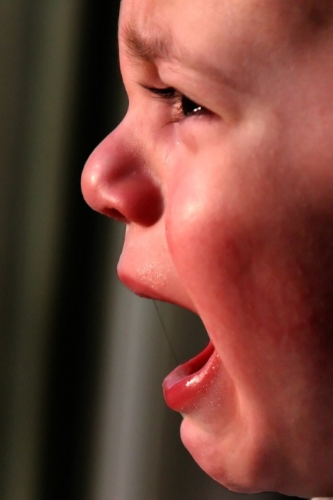
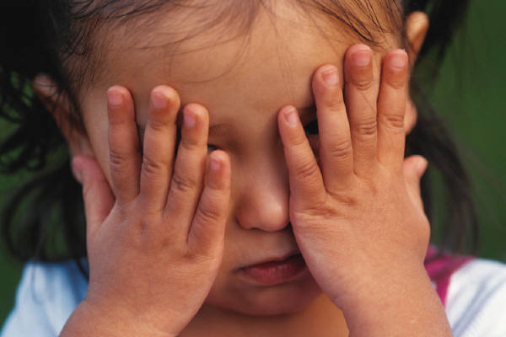
◎家庭暴力的影響：
1.家暴常會使受害者的身心遭受
多重傷害，使他們不易相信人
，甚至影響對婚姻、家庭的看法。
2.目睹家暴的青少年比較容易出現情緒困擾、急躁、沮喪、懼怕，嚴重者會出現較低的自尊與社交能力或侵略性行為。

Slide 5
家暴的迷思p.30
1.暴力是為了宣洩情緒應該是可以被接受的。
2.為了給孩子一個完整的家，即使不堪虐待，也要繼續忍下去。
3.施虐者沒有能力改變或控制自己的暴力行為。
4.施虐者對所有的人，都是暴力相向的人。
5.施虐者必然是失敗者，少有成就，而且缺乏愛心、長相兇暴的人。
6.性虐待絕不可能發生在家中。
7.只有女性才會受害，而加暴者也必然是男性。
8.夫妻吵架床頭吵床尾和，大事自然會化小，小事也會變沒事，何必插手。

Slide 6


家暴的因應與自處
☆暴力發生時該怎麼辦？
一旦有家庭暴力的發生，應把握以下原則：
1.勿刺激對方：不要火上加油，再以言語刺激對方。
2.自我保護：頭、臉、頸、腹部-容易受到嚴重傷害。
3.大聲呼救：引起鄰居或路人注意。
4.遠離現場：避免受到更嚴重的傷害。
5.尋求協助：
6.保護自己的權益：驗傷
110、119、113

Slide 7
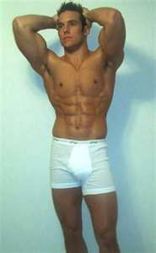
小叮嚀
★家庭暴力不一定只發生在老弱婦孺身上，男性也可能遭受家庭暴力。
★家庭暴力也可能以性侵害的方式發生。
★重要他人：能適時給予當事者支持與協助。

Slide 8

本章上完
放鬆一下囉

Slide 9
網路上流傳的『哈佛圖書館自習室牆上的訓言』
1.此刻打盹，你將做夢；而此刻學習，你將圓夢。
2.我荒廢的今日，正是昨日逝去者祈求的明日。
3.覺得一切都太遲的時候，時候正早。
5.讀書的痛苦是暫時的，不讀書的痛苦卻是一輩子。
9.如果是避不了的痛苦，就去享受它。
10.只有比別人更早、更勤奮地努力，才能嚐到成功的滋味。
14.瘋狂地用功，然後安逸地玩。
19.即使現在，對手也不停翻動書頁。
21.夢想就在前面，你為什麼還不邁開腳步？
25.最偉大的事，是趁別人在睡夢中完成的。
26.現在虛度的時間，當考試來臨前會令人多麼迫切需要呀！
29.今天不走，明天就必須用跑的。

